Slide 1


第５課 沖縄旅行 Lesson 5 A trip to Okinawa Grammar
Dr. Jiajun Bracewell

Slide 2
objectives
1 Adjectives
い -adjectives
な -adjectives
2 好き（な） / きらい（な）
3 ～ましょう / ～ましょうか
4 Counting

Slide 3
1 Adjectives
い -adjectives: end with い
面白（おもしろ）い映画（えいが） an interesting movie
昨日（きのう）面白（おもしろ）い映画（えいが）を見（み）ました。 I saw an interesting movie yesterday.
怖（こわ）い先生（せんせい） a scary teacher
山下（やました）先生（せんせい）は怖（こわ）い先生（せんせい）です。 Professor Yamashita is a scary teacher.

Slide 4
1 Adjectives
な -adjectives: end withな
きれいな写真（しゃしん） a beautiful picture
京都（きょうと）できれいな写真（しゃしん）を撮（と）りました。 I took a beautiful picture in Kyoto.
元気（げんき）な先生（せんせい） an energetic teacher
山下（やました）先生（せんせい）は元気（げんき）な先生（せんせい）です。 Professor Yamashita is an energetic teacher

Slide 5
1 い - Adjectives
 | affirmative | Negative (colloquial) | negative(more conservative)
present | 寒（さむ）いです | 寒くないです | 寒くありません
past | 寒かったです(correct) 寒いでした*(wrong) | 寒くなかったです | 寒くありませんでした
*です behind い-adjective CAN NOT do conjugation.
です behind い-adjective is just a polite form.

Slide 6
1 い - Adjectives
 | affirmative | Negative (colloquial) | negative(more conservative)
present | 寒（さむ）いです | 寒くないです | 寒くありません
past | 寒かったです(correct) 寒いでした*(wrong) | 寒くなかったです | 寒くありませんでした
Rules:
Affirmative: + です
Past affirmative: change ～い to ～かった
Negative: change ～い to ～くない or ～くありません
Past Negative: change ～い to ～くなかった or ～くありませんでした

Slide 7
1 い – Adjectives いい
 | affirmative | Negative (colloquial) | negative(more conservative)
present | いいです/ よいです | よくないです | よくありません
past | よかったです | よくなかったです | よくありませんでした
Compound adjectives like かっこいい that are built with いい follow this syllable change.

Slide 8
1 い – Adjectives ある(verb)ーない
 | affirmative | Negative (colloquial) | negative(more conservative)
present | あります(from verb ある) | ないです | ありません
past | ありました | なかったです | ありませんでした
*You may take ない as a special adjective.

Slide 9
1 い - Adjectives
 |  | past | negative | past negative
あたらしい | 新しい | 新しかった | 新しくない | 新しくなかった
あつい | 暑い | 暑かった
あつい | 熱い | 熱かった
いそがしい | 忙しい | 忙しかった
おおきい | 大きい | 大きかった
おもしろい | 面白い | 面白かった
かっこいい |  | かっこよかった
こわい | 怖い | 怖かった
さむい | 寒い | 寒かった
たのしい | 楽しい | 楽しかった
ちいさい | 小さい | 小さかった
つまらない |  | つまらなかった
ふるい | 古い | 古かった
むずかしい | 難しい | 難しかった
やさしい |  | やさしかった
やすい | 安い | 安かった

Slide 10
1 な-adjective です
Two types of です
Polite form
Can NOT do conjugation
Ex. Added behind い-adjectives
Auxiliary verb
Can do conjugation
Ex. Added behind な-adjectives or nouns.

Slide 11
1 な-adjective ですas Copular verb
 | present tense | past tense
Affirmative(plain) | ～だ | ～だった
negative | ～じゃない | ～じゃなかった
Affirmative(polite) | ～です | ～だったです ～でした
negative | ～じゃないです | ～じゃなかったです
negative(more conservative) | ～じゃありません | ～じゃありませんでした
Just to be polite
じゃ: では ない: ありません

Slide 12
1 な - Adjectives
 | affirmative | negative(colloquial) | negative(more conservative)
present | 元気（げんき）です | 元気じゃないです | 元気じゃありません
past | 元気でした* 元気だったです* | 元気じゃなかったです | 元気じゃありませんでした
では
では
では
では
な is dropped in those long forms of な –adjectives
では for じゃ
*です behind な-adjective CAN do conjugation.
です behind な-adjective is an copular verb.

Slide 13
1 な - Adjectives
 | affirmative | negative(colloquial) | negative(more conservative)
present | 元気（げんき）です | 元気じゃないです | 元気じゃありません
past | 元気でした 元気だったです | 元気じゃなかったです | 元気じゃありませんでした
では
では
では
では
Rules:
Affirmative: change ～な to ～です
Past: change ～な to ～でした, change ～な to ～だったです
Negative: change ～な to ～じゃないです, or ～ではないです
Past Negative: change ～な to ～じゃなかったです or ～ではなかったです

Slide 14
1 な - Adjectives
 |  | affirmative | past | negative | negative past
きらい（な） | 嫌い | 嫌いです | 嫌いでした 嫌いだったです | 嫌いじゃないです 嫌いではないです | 嫌いじゃなかったです 嫌いではなかったです
きれい（な） |  | きれいです
げんき（な） | 元気 | 元気です
しずか（な） | 静か | 静かです
すき（な） | 好き | 好きです
だいきらい（な） | 大嫌い | 大嫌いです
だいすき（な） | 大好き | 大好きです
にぎやか（な） |  | にぎやかです
ひま（な） | 暇 | 暇です

Slide 15
1 Adjectives degree adverbs
沖縄（おきなわ）の海（うみ）はとてもきれいでした。 The sea was very beautiful in Okinawa.
この部屋（へや）はちょっと暑（あつ）いです。 This room is a little hot.
add "degree adverbs" like すごく (extremely), とても (very) and ちょっと (a little; slightly) before adjectives.

Slide 16
1 Adjectives
Q: 日本語（にほんご）のクラスは難（むずか）しいですか。
A: ええ、難しいです。Yes, it is difficult.
A: いいえ、難しくないです。No, it isn’t difficult.

Slide 17
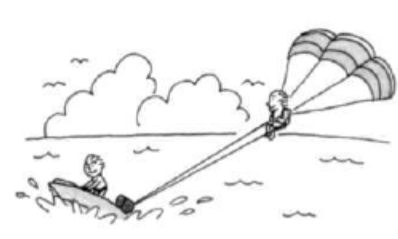
1 Adjectives どうでしたか
A: 休（やす）みに沖縄（おきなわ）に行きました。
B: そうですか。どうでしたか。
A: とても暑かったです。
そうですか。Is that so?
どうでしたか。How was it?

Slide 18
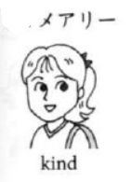
1 Adjectives どんな
Q: メアリーさんはどんな人（ひと）ですか。
A: メアリーさんはやさしい人です。
どんな what kind of …

Slide 19
2 好き（な） / きらい（な）
X は Y が好（す）きです。 X likes Y.
X は Y が嫌（きら）いです。 X dislikes Y.
ロバートさんは日本語（にほんご）のクラスが好（す）きです。 Robert likes his Japanese classes.
山下（やました）先生（せんせい）は魚（さかな）が嫌（きら）いです。 Professor Yamashita dislikes fish.
は Deliverer; が receiver

Slide 20
2 好き（な） / きらい（な）
X は Y が好（す）きです。 X likes Y.
X は Y が嫌（きら）いです。 X dislikes Y.
私（わたし）は野菜（やさい）は好（す）きですが、肉（にく）は嫌（きら）いです。 I like vegetables, but I don't like meat.)
contrasting two or more items, the particle は is used instead of が

Slide 21
2 好き（な） / きらい（な）
たけしさんはメアリーさんのことが好（す）きです。
＝メアリーさんが好（す）きです。Takeshi is in love with Mary.
好（す）きです is usually taken to be an admission of one's romantic interest.
In the expression of romantic or familial affection, the complex particle のことが can replace が

Slide 22
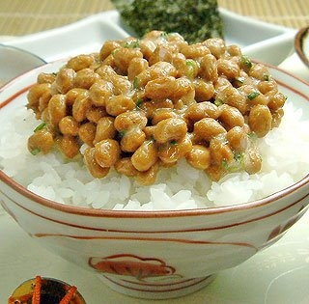
2 好き（な） / きらい（な）
たけしさんはコーヒーが大好（だいす）きです。 Takeshi likes coffee a lot.
キムさんはなっとうが大嫌（だいきら）いです。 Ms. Kim hates natto (A Japanese fermented soybean delicacy)
大好きです (like very much), more often used
=とても好きです
大嫌いです(hate), more often used
=とても嫌いです

Slide 23
2 好き（な） / きらい（な）
好（す）きでも嫌（きら）いでもないです
neither like nor dislike something
A: 魚（さかな）が好きですか。
B: はい、好きです。／大好きです。
B: いいえ、嫌いです。／大嫌いです。
B: 好（す）きでも嫌（きら）いでもないです。

Slide 24
2 好き（な） / きらい（な）
これは私（わたし）の好（す）きな本（ほん）です。 This is my favorite book.
好（す）きな and 嫌（きら）いな as modifiers of nouns
好（す）きな+ Noun
嫌（きら）いな + Noun

Slide 25
Neither…nor… For な-adjective
neither like nor dislike something
好（す）きでも嫌（きら）いでもないです
…でも…でもないです

Slide 26
Neither…nor… For noun
This is neither a ship nor a car.
これは船（ふね）でも車（くるま）でもないです。
…でも…でもないです
This is neither my younger sister nor younger brother.
これは妹（いもうと）でも弟（おとうと）でもないです。
…でも…でもないです
I have neither younger sister nor younger brother.
私（わたし）は妹（いもうと）も弟（おとうと）もいないです。
…も…もいないです
I have neither friends nor money.
私は友（とも）だちもいなく、お金(かね)もないです。

Slide 27
Neither…nor… For ぃ-adjective
neither good nor bad
良（よ）くも悪（わる）くもないです。
…も…もないです
neither hot nor cold
暑（あつ）くも寒（さむ）くもないです。
…も…もないです

Slide 28
Neither…nor… For ぃ-adjective
neither big nor small
大（おお）きくも小（ちい）さくもないです。
…も…もないです

Slide 29
Neither…nor… For ぃ-adjective and な-adjective (you may skip this.)
neither clean nor dirty.
ぼくの部屋（へや）はきれいでも汚（きたな）くもないです。
でも…もないです。
ぼくの部屋（へや）は汚（きたな）くもきれいでもないです。
も…でもないです。

Slide 30
Neither…nor… For ぃ-adjective and な-adjective (you may skip this.)
* は to emphasis.
ぼくの部屋はきれいではないです。
ぼくの部屋は汚くはないです。
ぼくの部屋はきれいでもなく、汚くもないです。
ぼくの部屋はきれいでも汚くもないです。

Slide 31
Summary for further reading (you may skip this.)
い-adjective | colloquial | polite | conservative
affirmative | 美しい | 美しいです
negative | 美しくない | 美しくないです | 美しくありません
past affirmative | 美しかった | 美しかったです | 美しいでした（wrong）
past negative | 美しくなかった | 美しくなかったです | 美しくありませんでした
modify noun | 美しい人
modify verb | 美しくなる
connect with other adjective | 美しくて可愛い人
hypothetical | 美しければ
presumption | 美しかろう | 美しいでしょう

Slide 32
Summary for further reading (you may skip this.)
では for じゃ
な-adjective | colloquial | polite | conservative
affirmative | 静かだ | 静かです
negative | 静かじゃない | 静かじゃないです | 静かじゃありません
past affirmative | 静かだった | 静かだったです | 静かでした(correct)
past negative | 静かじゃなかった | 静かじゃなかったです | 静かじゃありませんでした
modify noun | 静かな町
modify verb | 静かになる
connect with other adjective | 静かできれいな町
hypothetical | 静かなら
presumption | 静かだろう | 静かでしょう

Slide 33
Summary for further reading (you may skip this.)
 | colloquial | polite | conservative
affirmative | いい・よい | いいです・よいです
negative | よくない | よくないです | よくありません
past affirmative | よかった | よかったです
past negative | よくなかった | よくなかったです | よくありませんでした
modify noun | いい人・よい人
modify verb | よくなる
connect with other adjective | よくて
hypothetical | よければ
presumption | よかろう | いいでしょう・よいでしょう

Slide 34
Summary for further reading (you may skip this.)
美しいです
です behind い-adjective CAN NOT do conjugation.
です behind い-adjective is just a polite form.
美しいでした（wrong）
静かです
です behind な-adjective CAN do conjugation.
です behind な-adjective is an Auxiliary verb.
静かでした (correct)
学生です
です behind noun CAN do conjugation.
です behind noun is an Auxiliary verb.
学生でした(correct)

Slide 35
小さい 小さな
 | 小さい | 小さな
Part of Speech | い-adjective | adnominal adjective, NOT な-adjective
Conjugation | Yes | No
Modify noun | not only modify noun 小さい家 | Only modify noun 小さな家
Meaning | objective | subjective

Slide 36
adnominal adjective (You may skip this)
Pattern | Example
~の | あの
~が | 我が
~る | いわゆる
~な | 大きな
 | 小さな
 | おかしな
~ぬ | あらぬ
~ た（だ） | たいした
~き | くしき
~いう | こういう
More information at: 連体詞 - Wikipedia

Slide 37
3 ～ましょう / ～ましょうか
一緒（いっしょ）に図書館（としょかん）で勉強（べんきょう）しましょう。 Let's study in the library together.
喫茶店（きっさてん）でコーヒーを飲（の）みましょうか。 Shall we drink coffee at a coffee shop?
～ましょう let's ..., to suggest a plan of action.
～ましょうか Shall we…? to suggest a plan of action with a question.
A: テニスをしませんか。 Will you play tennis with me?
B: うーん、ちょっと。 Um, it's slightly (inconvenient for me at this moment).
～ませんか : to extend an invitation

Slide 38
3 ～ましょう / ～ましょうか
A: 寒（さむ）いですね。お茶（ちゃ）を飲（の）みましょうか。
B: そうしましょう。Let’s do so.

Slide 39
4 Counting
リーさんは切手（きって）を三枚（さんまい）買（か）いました。 Lee bought three stamps.
different counter words for different kinds of items
Patterns
Generally, Noun + particle + numeral + "counter "
切手を三枚
To emphasize: numeral + "counter" + の+Noun
三 枚の切手
リーさんは三枚（さんまい）の切手（きって）を買（か）いました。 Lee bought three stamps.

Slide 40
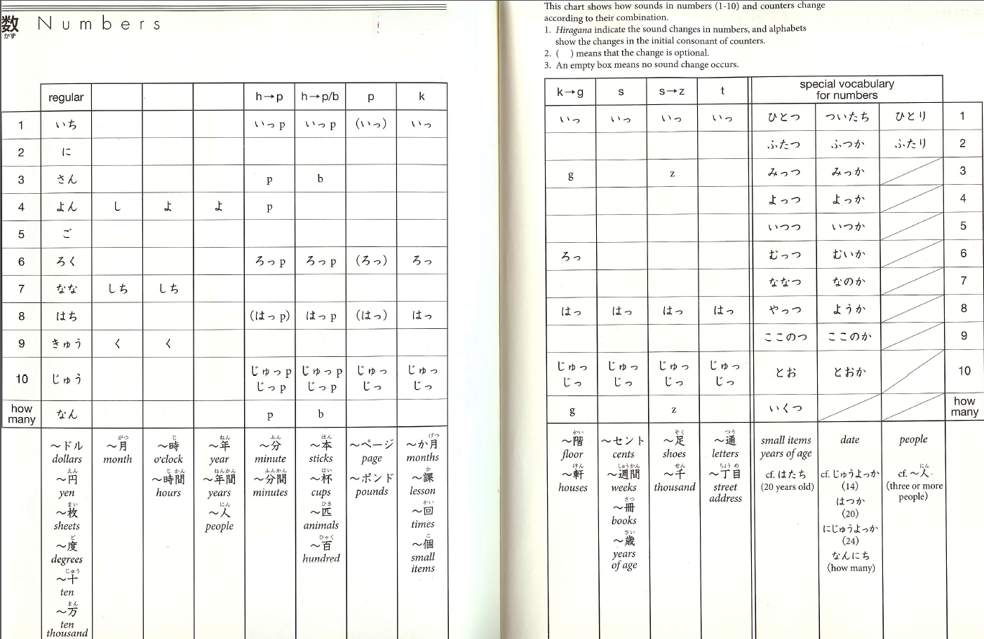
4 Counting

Slide 41
表現（ひょうげん）ノート......6 Expression Notes 6
忙（いそが）しい / にぎやか（な）
忙しい busy (people) vs. にぎやか（な） busy (places).
たけしさんは忙しいです。 Takeshi is busy.
東京（とうきょう）はにぎやかです。 Tokyo is busy/lively.
Note that the sentence below is also acceptable, since the subject "I" is omitted in the sentence.
日曜日（にちようび）は忙しいです。
＝日曜日は（私は）忙しいです。I am busy on Sunday.

Slide 42
Little っ
切手(きって) ki-tte, NOT ki-tsu-te
切符(きっぷ) ki-ppu, NOT ki-tsu-pu
ちょっと cho-tto
一緒(いっしょ) i-ssyo
楽(たの)しかった ta-no-shi-ka-tta
高(たか)かった ta-ka-ka-tta
高(たか)くなかった ta-ka-ku-na-ka-tta
よかった yo-ka-tta
A chocked pause, feeling like you got choked and stayed in that situation for one beat.
As you pronounce the phrases "black cat", "bad dog". Holding your breath in the position at the preceding vowel, and then release the breath in a larger burst than usual.

Slide 43
How to read professionally? Where to do the segmentation?
Ex:ロバートさんはどんなスポーツが好きですか。
1.stop after the particle (recommended)
ロバートさんは どんなスポーツが 好きですか。(appropriate)
Never stop before the particle
ロバートさん はどんなスポーツ が好きですか。(inappropriate)
2.stop after each word
ロバートさん は どんな スポーツ が 好き です か。

Slide 44
How to read professionally? Where to do the segmentation?
Ex:イギリスまでいくらですか。
1.stop after the particle
イギリスまで いくらですか。(appropriate)
Never stop before the particle
イギリス までいくらですか。(inappropriate)
2.stop after each word
イギリス まで いくら です か。

Slide 45
How to read professionally? Where to do the segmentation?
Ex:七十円切手を二枚お願いします。
1.stop after a phrase
七十円切手を 二枚 お願いします。(appropriate)
Never stop before the particle
七十円切手 を二枚 お願いします。(inappropriate)
2.stop after each word
七十円 切手 を 二枚 お願い します。

Slide 46
But…
A: いい天気（てんき）ですね。
B: そうですね。でも、ちょっと暑（あつ）いですね。

Slide 47
It is okay.; Not to worry.; everything is under control.
A: あした一緒（いっしょ）にやりましょうか。
B: でも、難（むずか）しくないですか。
A: 大丈夫（だいじょうぶ）ですよ。

Slide 48
And then…
じゃあ、七十円(ななじゅうえん)切手(きって)(kitte, not kitto)を二枚(にまい)お願(ねが)いします。それから、五十円(ごじゅうえん)切手(きって)を一枚(いちまい)ください。

Slide 49
誕生日（たんじょうび）
Happy Birthday!
お誕生日おめでとうございます。

Slide 50
はがき

Slide 51
新（あたら）しい／古（ふる）い

Slide 52
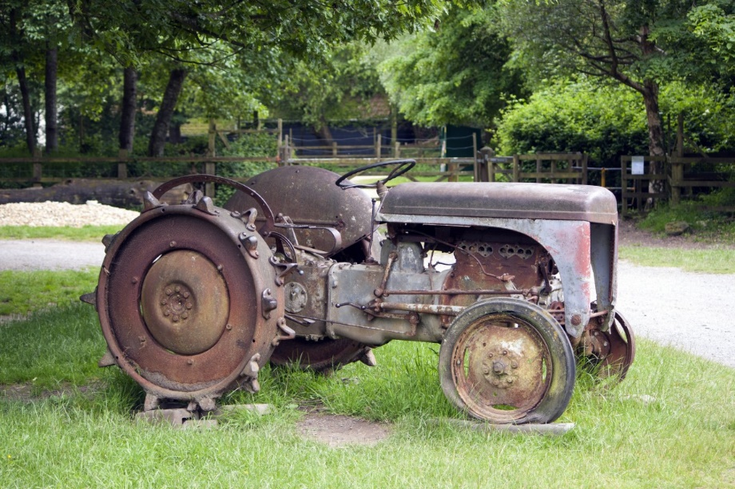
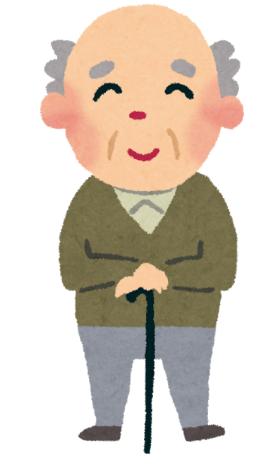
old
古（ふる）い Something that is old has existed for a long time, or is no longer in good condition
老（お）いる, 年（とし）を取（と）る Someone who is old has lived for many years and is no longer young

Slide 53
暑（あつ）い／寒（さむ）い

Slide 54
熱（あつ）い／ 冷（つめ）たい

Slide 55

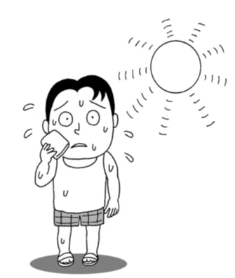
あつい
暑い(weather)
熱い（thing）
Related to the sun 日 ☀
Related to the fire 灬 🔥

Slide 56
忙(いそが)しい／暇（ひま）な

Slide 57
大（おお）きい／小（ちい）さい

Slide 58
おもしろい／つまらない

Slide 59
かっこいい
Good-looking
Conjugates like いい

Slide 60
難（むずか）しい／やさしい

Slide 61
高（たか）い／ 安（やす）い

Slide 62
好（す）きな／嫌（きら）いな

Slide 63
きれいな／ 汚（きたな）い

Slide 64
静（しず）かな／にぎやかな

Slide 65
一人（ひとり）で /一緒（いっしょ）に

Slide 66
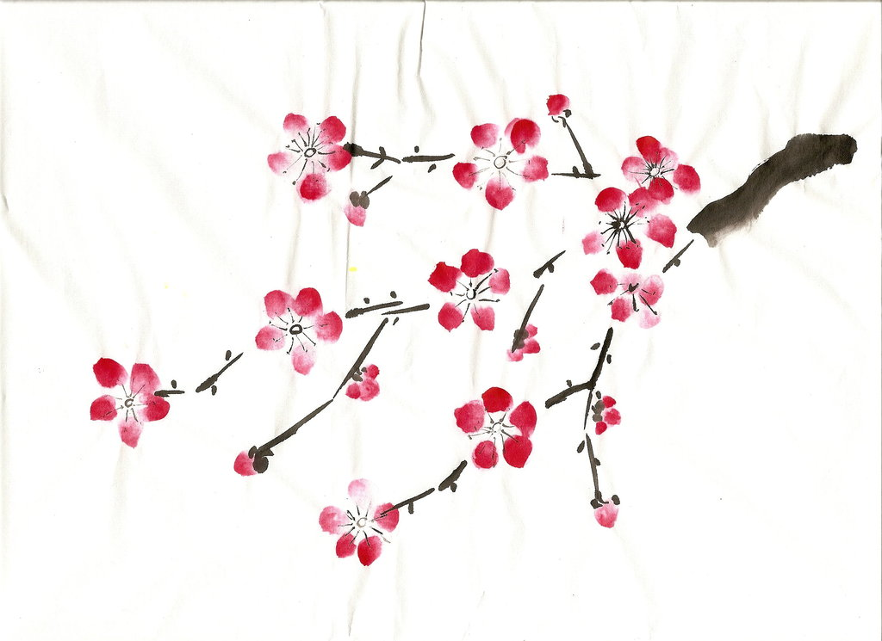
Thank you!
ありがとうございます。
Arigatou gozaimasu.

